Slide 1


竞业达杯RISCV CPU设计竞赛
参赛组：DeepSleep
2025年5月20日

Slide 2

竞业达杯RISCV CPU设计竞赛
赛题任务
在FPGA上设计和实现一款基于RISCV指令集的CPU，完成若干工业应用程序和操作系统的性能测评
设计指标
组委会指定实验平台；
至少支持RISCV RV32I指令集；
完成组委会提供的若干工业应用程序的性能测评；
完成RT-Thread的性能测评；
进阶指标
性能优化（流水线、Cache、指令并行）等方式；
添加并支持浮点运算单元；
添加并支持AXI总线；

Slide 3
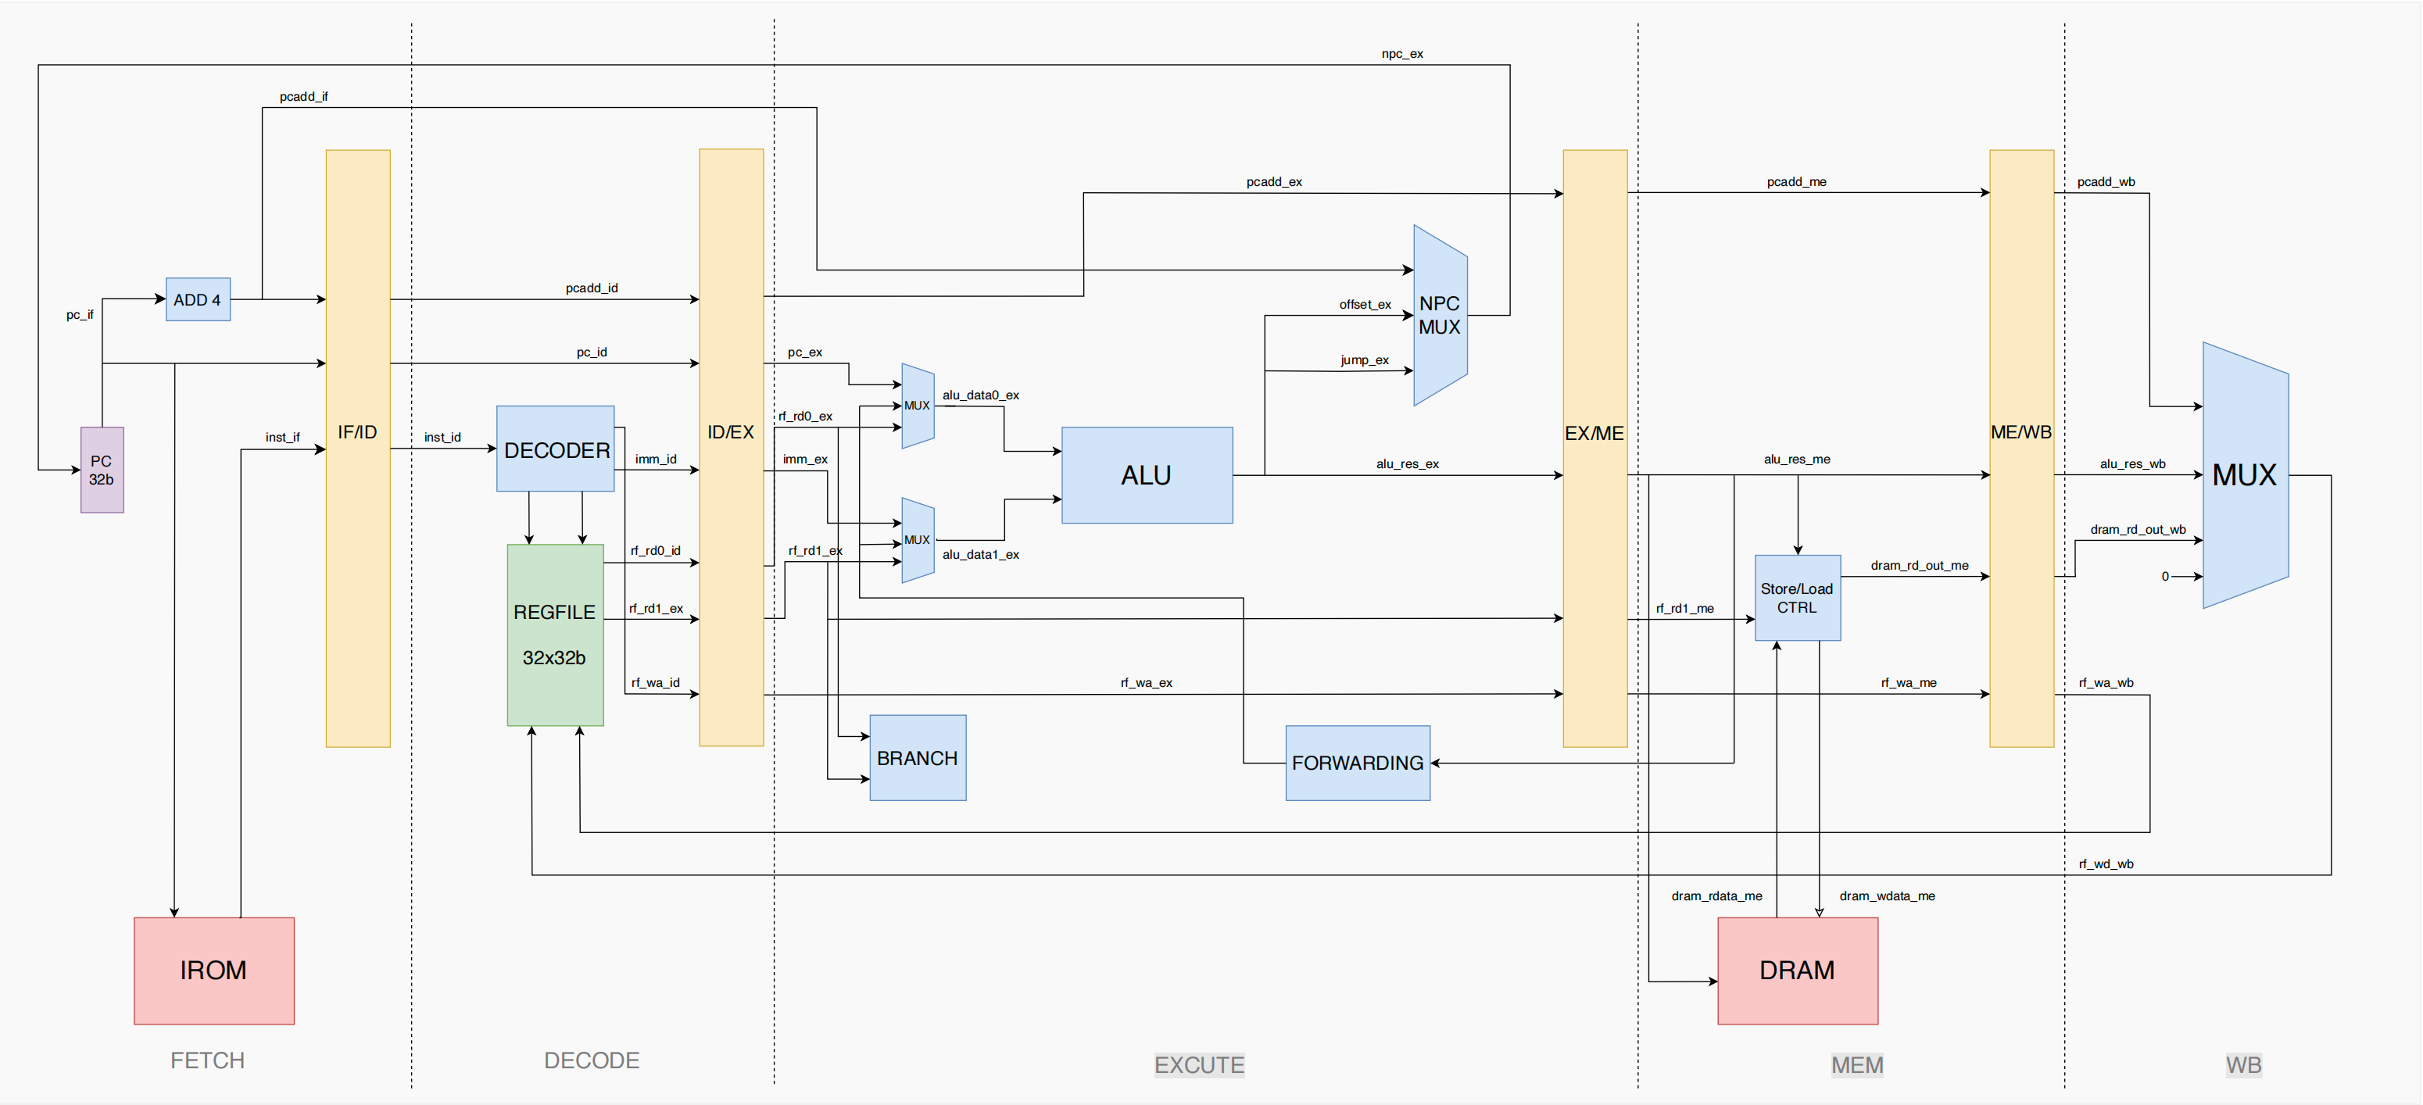
设计框架
五级流水CPU设计架构

Slide 4
设计细节
五级流水线设计
分为IF（Instruction Fetch），ID（Instruction Decode），EX（Execute），MEM（Memory access），WB（Write Back）
Forwarding 操作
EX阶段检测来自MEM/WB阶段的依赖
Forward信号生成逻辑基于寄存器号比较
简易Branch Prediction
采用简单的branch prediction，默认向后执行指令，如果发生跳转则利用flush信号清空pipeline中的指令，再重新从跳转指令开始执行。

Slide 5
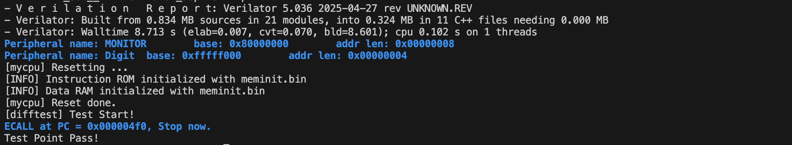
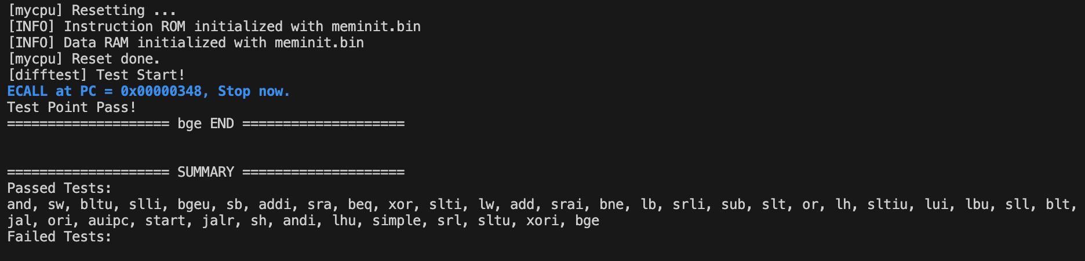
Trace仿真测试
采用哈工大cdp-test测试平台
单指令测试
全部指令测试

Slide 6
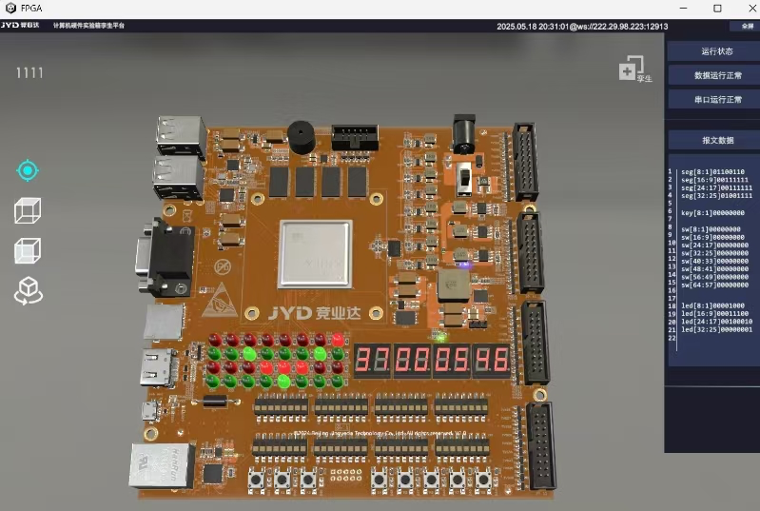
测试平台验证
测试平台：JYD FPGA，赛方提供的测试平台和tb文件
时钟频率：85 MHz
如图所示，37条指令全部通过，性能测试用时546 ms。

Slide 7
赛题解析
谢谢大家
参赛组：DeepSleep
2025年5月20日

